Slide 1
UML基础I
G02小组
组长:张光程
组员:杨智麟 胡方正 刘晓倩 刘雨霏

Slide 2
目录
用例图
通信图
(UML2.0后不再用协作图的说法)
类图
状态图
顺序图
部署图

Slide 3
参 考 文 献
以下内容均来自:
《UML2 基础、建模与设计教程》 ISBN 978-7-302-40449-1

Slide 4
用 例
用例
对于正在建立的系统,用例用于描述系统应该具备的功能,
对于已经存在的系统,用例反映系统能够完成什么样的功能
使用用例的目的
(1)明确系统具备的功能
(2)为系统的功能提供清晰一致的描述
(3)为系统测试打下基础
(4)通过从需求的功能用例出发跟踪进入到系统中具体实现的类和方法[1]

Slide 5
用 例 图
用例图
用例图是显示一组用例, 参与者以及他们之间关系的一种图
用例图的主要作用
(1)用来描述将要开发系统的功能需求和系统的使用场景
(2)作为设计和开发过程的基础
(3)用于验证与确认系统需求[1]

Slide 6
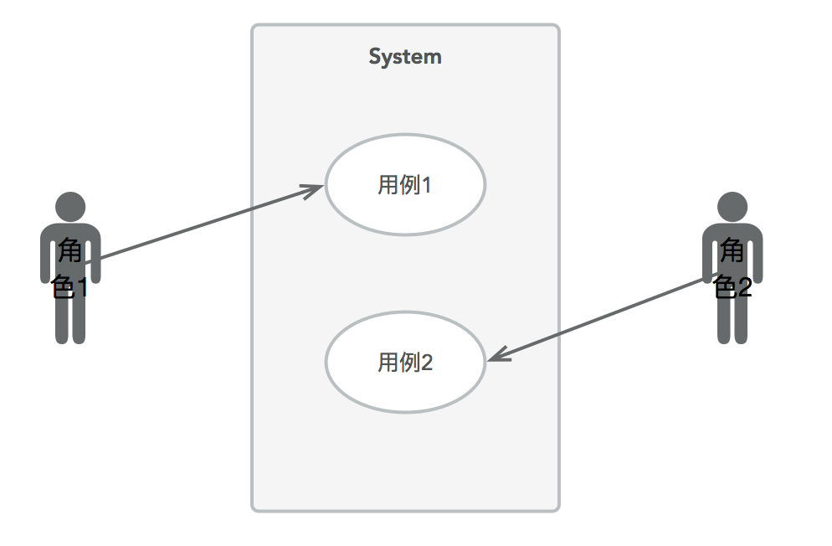
用 例 图
用例图的元素
(1)参与者
(2)系统边界
(3)用例
(4)关联

Slide 7
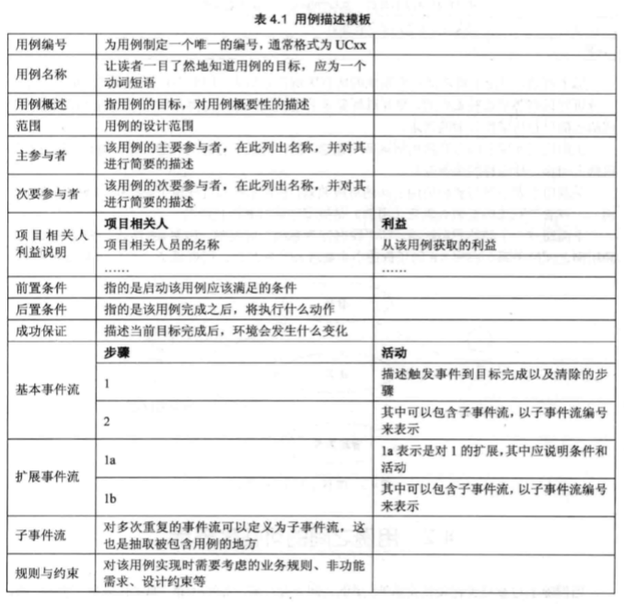
用 例 描 述
用例描述是为了对系统有更加详细的了解而对用例进行的详细说明
用例描述一般包括:用例编号, 用例概述, 前置条件, 基本事件流, 其他事件流, 异常事件流, 后置条件等

Slide 8
用 例 关 系
用例之间的表示
包含关系
扩展关系
泛化关系
组合关系

Slide 9
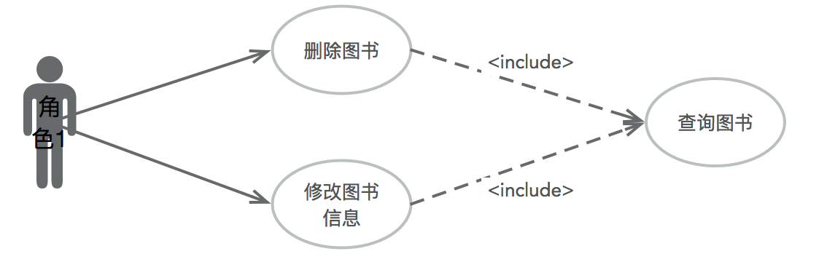
用 例 关 系
包含关系
包含关系指的是两个用例之间的关系，其中一个用例（的行为包含了另一个用例,用带虚线的<<include>>表示

Slide 10
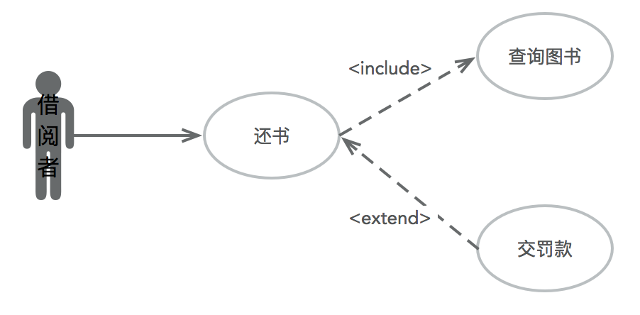
用 例 关 系
扩展关系
扩展关系是对基本用例的扩展, ,用带虚线的<<extend>>表示

Slide 11
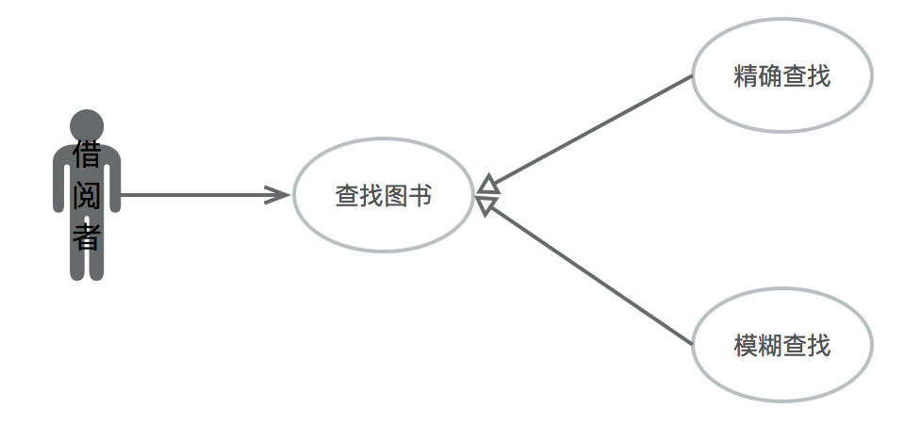
用 例 关 系
泛化关系
当多个用例共同拥有一种类似的结构和行为的时候，可以将它们的共性抽象成为父用例，其它的用例作为泛化关系中的子用例。

Slide 12
用 例 关 系
分组关系
⚪用例的数目可能很多，这时就需要把这些用例组织起来。这种情况在一个系统包含很多子系统时就会出现。
⚪每个需求必须用一个单独的用例来表达，这时就需要某种方式来对这些需求进行分类。
解决上述2种情况,最直接的方法就是把相关的用例放在一个包中组织起来,这就是分组关系。一组用例可以放在一个文件夹中。

Slide 13
类
类
类是一组具有相同属性, 操作, 关系和语义的对象的抽象
类主要包括名称部分, 属性部分, 操作部分

Slide 14
类 图
类图
类图用一个矩形框表示
它分别包含:
(1)最上方的类名
(2)中间的类属性
(3)最下方的操作

Slide 15
类 图
类之间的关系
依赖关系
泛化关系
关联关系
实现关系

Slide 16
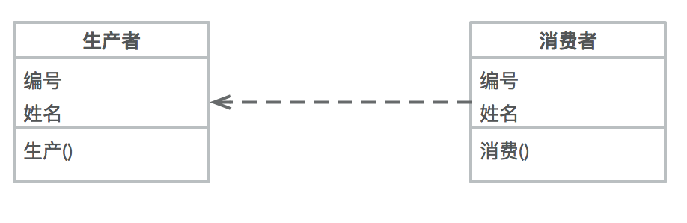
类 关 系
依赖关系
使用者以某种形式依赖于其他类元,当要指明一个事物使用另一个事物时，就使用依赖。
在UML图形上，把依赖画成一条有向的虚线，指向被依赖的事物。

Slide 17
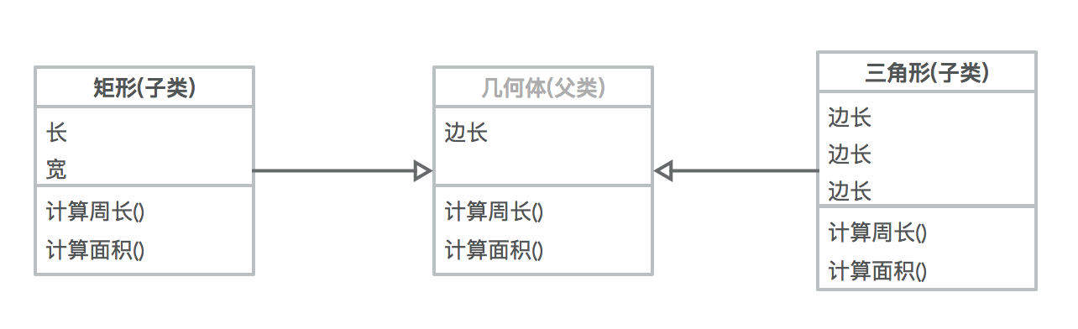
类 关 系
泛化关系
泛化关系是一种存在于一般元素和特殊元素之间的分类关系，它只使用在类型上，而不是实例上。
在UML中，泛化关系用一条从子类指向父类的空心三角箭头表示。

Slide 18
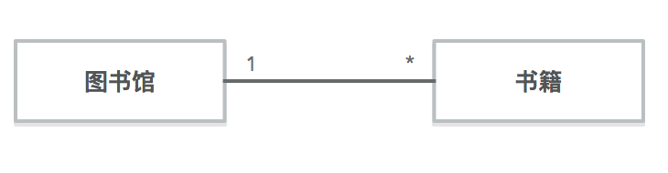
类 关 系
关联关系
关联关系是一种结构关系，它指明一个事物的对象与另一个事物的对象之间的联系。
在UML图形中，关联关系用一条连接两个类的实线表示。

Slide 19

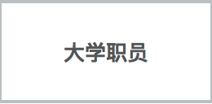
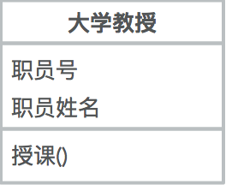
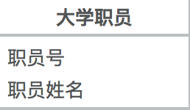
类 关 系
实现关系
实现将一种模型元素与另一种模型元素连接起来，比如类和接口。通常在接口与实现该接口的类, 在用例以及实现该用例的协作之间被使用
在UML中,实现关系用一条带指向接口的空心三角箭头的虚线表示。

Slide 20
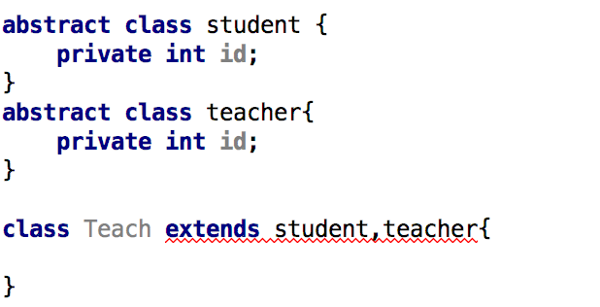
接口支持多继承,而抽象类只支持单基础
接口的方法可以被继承,而抽象类不能
线程中 继承Runable接口,可以直接调用它的run()方法
父类包含了子类集合的常见的方法，但是由于父类本身是抽象的，所以不能使用这些方法。

Slide 21
顺 序 图
顺序图
顺序图（sequence diagram）是强调消息时间顺序的交互图，它描述了对象之间传送消息的时间顺序，用于表示用例中的行为顺序。
表示
顺序图将交互关系表示为一个二维图。横向轴代表了在协作中各独立对象的类元角色。纵向轴是时间轴，时间沿竖线向下延伸。
基本内容
角色, 对象, 生命线, 激活期, 消息

Slide 22



顺 序 图
消息
同步消息:仅当发送者要发送一个消息而且接收者已经做好接收这个消息的准备时才能传送的消息称为同步消息。
异步消息:发送者不管接收者是否做好了接收准备都可以发送的消息称为异步消息。
返回消息:返回消息表示从过程调用返回。

Slide 23
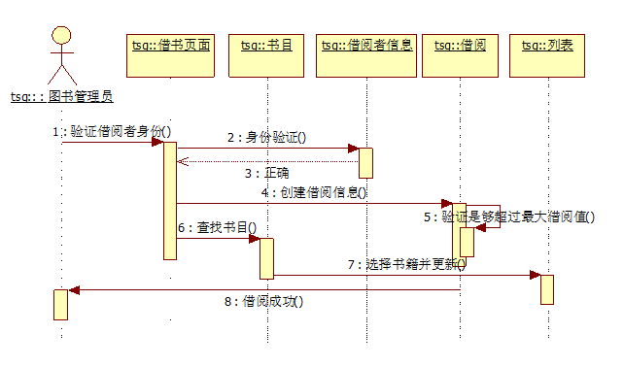
顺 序 图
图书管理员处理借书顺序图
角色
对象
消息
激活期
生命线

Slide 24
通 信 图
通信图
通信图(注：UML2.0以后不再用协作图说法，而是明确定义为“通信图”)是一种交互图，强调发送和接收消息的对象之间的组织结构。
基本内容
活动者, 对象, 链接, 消息

Slide 25
通 信 图
通信图和用例图的区别
通信图强调的是交互的语境和参与交互的对象的整体组织，忽略了其它对象和关联。
用例图从用户角度描述系统的静态使用情况，用于建立需求模型。
用例图面向用户，而通信图面向开发人员。

Slide 26
通 信 图
活动者
活动者发出主动操作的对象，负责发送初始消息，启动一个操作。
对象
对象是类的实例, 负责发送和接受消息。
链接
链接表示两个对象共享一个消息 , 位于对象之间或参与者与对象之间。
消息
消息用来描述系统动态的行为 , 它从一个对象向另一个或几个对象发送消息 , 或由一个对象调用另一个对象的操作。

Slide 27
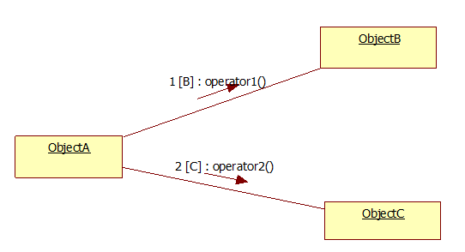
通 信 图
消息
(1)序列化: 序列化消息只需要在消息前添加序列号，默认情况下即可。
(2)控制点条件: 控制点条件用来根据消息表达式的计算结果来限制消息的发送。
如果B计算结果为真，那么ObjectA将会把消息operator1发送给ObjectB;C同理;其他条件下不会发送任何消息

Slide 28
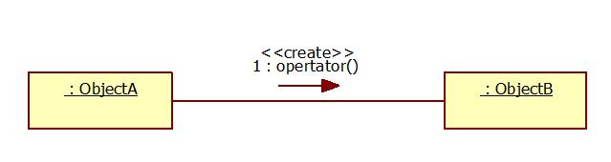
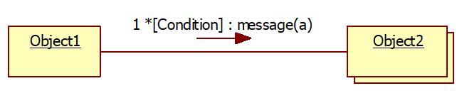
通 信 图
消息
(3)创建实例: 消息可以用来在协作图中创建对象实例。
(4)发送给多对象的消息: 一个对象可能会向同一个类的多个对象同时发送一个消息。

Slide 29
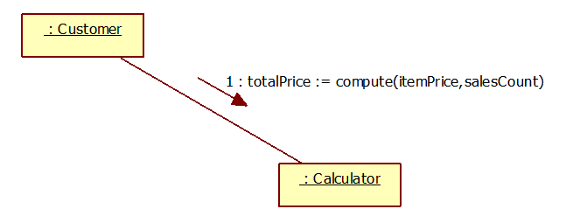
通 信 图
消息
(5)返回结果:消息可能是要求某个对象进行计算并返回结果的值。
(6)构造型:构造型可以在现有的UML元素的基础上创建新的元素。

Slide 30
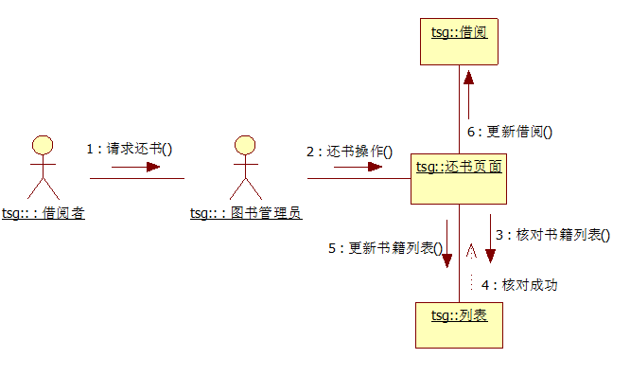
通 信 图
图书管理员处理还书通信图
对象
活动者
消息

Slide 31
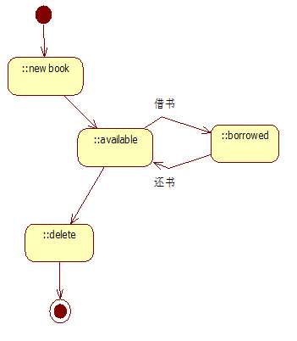
状 态 图
状态图
状态图是系统分析的常用工具之一 , 它通过建立类对象的生存周期模型来描述对象随时间变化的动态行为。
状态图的基本元素
⚪状态 : 定义对象在其生命周期种的条件或状况
⚪转换 : 是对象之间的转移, 包括事件和动作

Slide 32
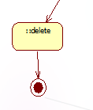
状 态 图
状态
状态是指在对象的生命周期中满足某些条件、执行某些活动或等待某些事件时的一个条件或状况。
状态用圆角矩形表示，初态用实心圆点表示，终态用圆形内嵌圆点表示。
⚪名称 : 用来区分的文本字符
⚪进入/退出动作 :表示进入/退出这个状态所执行的动作
⚪内部转换 :使事件可以在不退出就在状态内得到处理
⚪子状态 :状态图中内嵌的状态
⚪延迟时间 :处理过程被推迟的事件
处理过程被推迟的事件

Slide 33
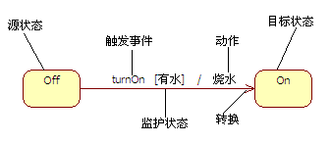
状 态 图
转换
转换是两个状态之间的一种关系，表示对象将在源状态或当前状态中执行一定的动作，并在某个特定事件发生而且某个特定的警界条件满足时进入目标状态。
⚪源状态 : 对象在被激发前的状态
⚪触发条件 : 引起转变的事件
⚪监护条件 : 触发条件后的布尔表达式
⚪动作 : 转换发生时对应执行
⚪目标状态 : 转换后的状态

Slide 34
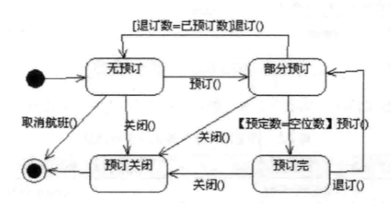
状 态 图
航班预定状态图
监护状态
动作
源状态
目标状态

Slide 35
部 署 图
部署图
用于静态建模，表示运行时过程结点、组件实例以及对象结构的图。
可显示计算结点的拓扑结构，通信路径，结点上运行的软件，软件包含的逻辑单元等。
主要元素
结点 , 组件 , 关系

Slide 36
部 署 图
节点
节点是存在于运行时并代表一项计算资源的物理元素，一般至少拥有一些内存，而且通常具有处理能力。
⚪能力（如基本内存、计算能力和二级存储器）
⚪位置（在所有必需的地方均可得到）
节点和组件的关系
组件是参与系统执行的事物，而节点是执行组件的事物。
组件表示逻辑元素的物理模块，而节点表示组件的物理部署。

Slide 37


部 署 图
关系
部署图中也可以包括依赖、泛化、关联及实现关系
⚪依赖关系
⚪关联关系

Slide 38
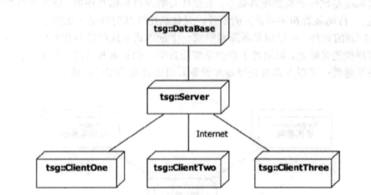
部 署 图
图书管理系统部署图

Slide 39
提 问
顺序图中仅当发送者要发送一个消息而且接收者已经做好接收这个消息的准备时才能传送的消息称为什么消息?
同步消息

Slide 40
提 问
用例图的元素分别有什么?
参与者 , 系统边界 , 用例 , 关联

Slide 41
提 问
该图为什么图?
顺序图

Slide 42
分 工 及 绩 效 评 定
张光程 85分 最终验收PPT
刘晓倩 82分 PPT审核
杨智麟 81分 翻转PPT制作
胡方正 83分 PPT审核
刘雨霏 80分 PPT审核

Slide 43
谢谢观看

